Slide 1
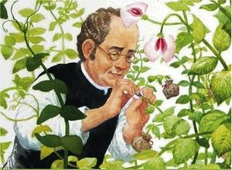
Закони Г. Менделя

Slide 2
• Властивість організмів передавати
свої ознаки потомству – _____________
• Здатність організму набувати нових ознак у процесі онтогенезу – ____________
• Місце розташування гена в хромосомі – ________
• Гени, розташовані у подібних локусах гомологічних хромосом – ________
• Один із пари генів, розміщених один навпроти одного в гомологічних хромосомах – _______
• Виявлення дії гена, який перебуває в парі з іншим невиявленим геном – _________________
• Існування гена в невиявленому стані – ___________
спадковість.
мінливість.
локус.
алельні.
алель.
домінантність.
рецесивність.

Slide 3
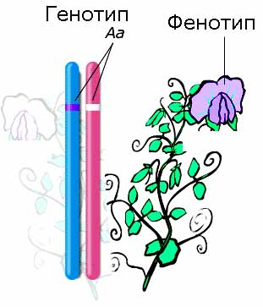
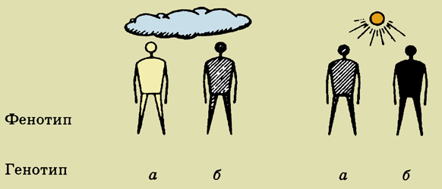
• Особина, гомологічні хромосоми якої містять однакові алелі певного гена – ______________
• Особина, гомологічні хромосоми якої містять різні алелі певного гена – _______________
• Сукупність усіх генів в клітині – __________
• Ознаки і властивості організму, які є наслідком прояву генотипу – __________
гомозигота.
гетерозигота.
генотип.
фенотип.

Slide 4
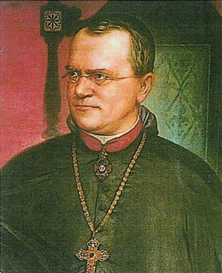
Грегор Мендель (1822 – 1884) -
основоположник цариці біології - генетики
Чешський священик, природодослідник та ботанік, засновник сучасної генетики.
Відкрив закони спадковості, названими пізніше його ім'ям. Закони Менделя — одні із найважливіших у сучасній генетиці.

Slide 5
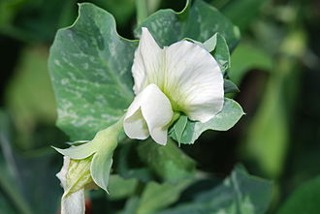
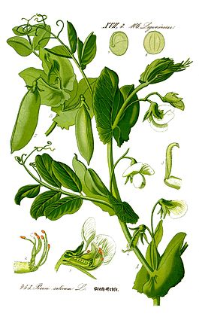
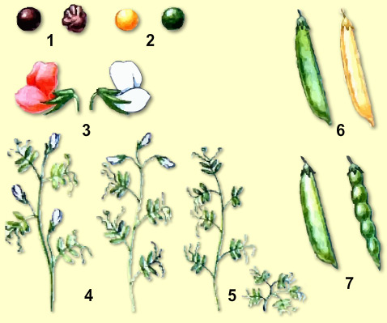
Горох – піддослідний об’єкт Г. Менделя

Slide 6
Результати дослідів Г. Менделя
Ознаки | F₁ | F₂ |  | Всього
 |  | Домі- нантна | Реце-сивна
Насіння: гладеньке або зморшкувате | Гладеньке | 5475 | 1850 | 7325
Насіння: жовте або зелене | Жовте | 6022 | 2001 | 8023
Квіти: рожеві або білі | Рожеві | 705 | 224 | 929
Стебло: високе або низьке | Високе | 787 | 277 | 1064
Боби: зелені або жовті | Жовті | 428 | 152 | 580

Slide 7
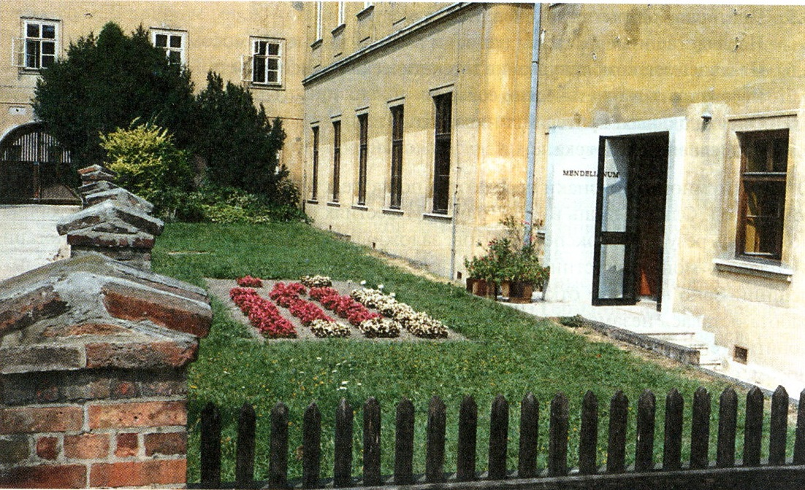
«Ніякої достовірності немає в науках там, де не можна прикласти жодної з математичних наук, і в тому, що не має зв'язку з математикою».
Леонардо да Вінчі

Slide 8
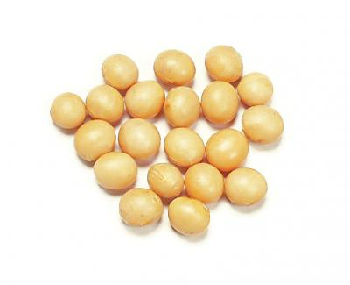
Перший закон Г. Менделя – закон одноманітності гібридів першого покоління
♂
♀
АА
Х
аа
♀
А
а
F₁ покоління
Аа

Slide 9
При моногібридному схрещуванні гомозиготних особин, які відрізняються за однією парою альтернативних ознак, спостерігається одноманітність гібридів першого покоління F₁ як за фенотипом, так і за генотипом.
За фенотипом усі особини мають домінантну ознаку, за генотипом вони гетерозиготні.
Р
Х
АА
аа
гамети
А
а
генотип
Аа
фенотип

Slide 10
Решітка пеннета
♂
♀
 | А
а | Аа жовті
Цитологічні основи І закону Г.Менделя: гомозиготні батьки (АА × аа) у процесі мейозу утворюють гамети лише одного типу – А і а відповідно. Поєднання цих гамет дає зиготу лише одного типу – Аа.

Slide 11
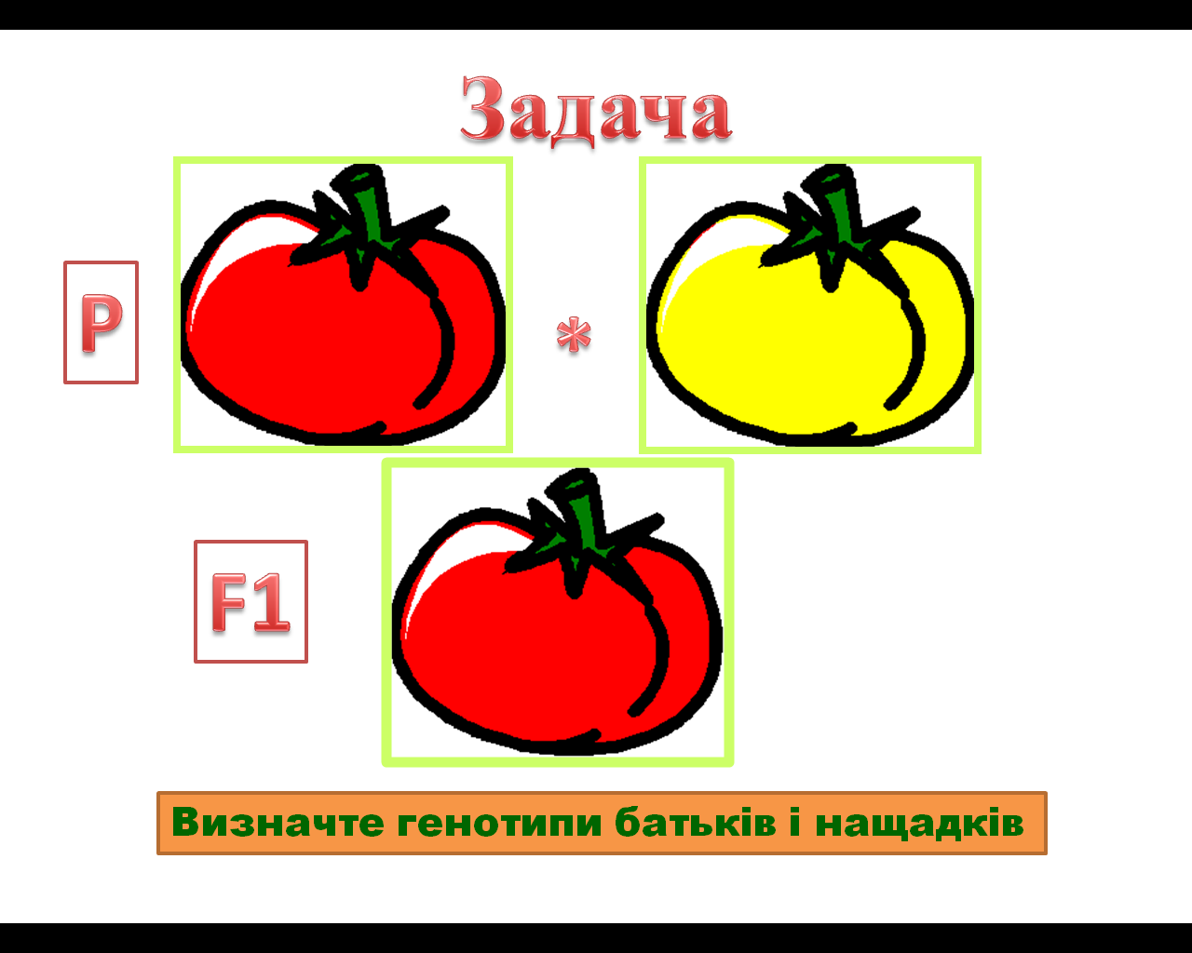

Slide 12
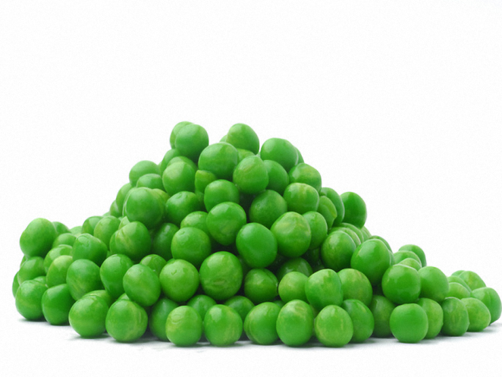
Другий закон Г. Менделя – закон розщеплення ознак
♂
♀
Аа
Х
Аа
гамети
А
а
А
а
F₂ покоління
АА
Аа
Аа
аа
генотип
фенотип

Slide 13
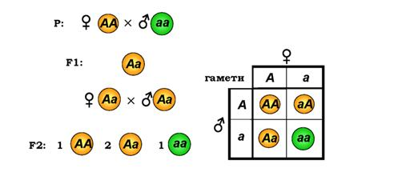
При схрещуванні гібридів першого покоління між собою серед їхніх нащадків спостерігається розщеплення ознак за фенотипом у співвідношенні 3:1 і за генотипом у співвідношенні 1:2:1.
Цитологічні основи другого закону: гібриди першого покоління F₁ (Аа) під час мейозу утворюють яйцеклітини та спермії двох типів – А і а, поєднання яких дає три типи зигот: АА, Аа, аа.

Slide 14
Закон чистоти гамет
Під час утворення статевих клітин у кожну гамету потрапляє тільки один алель з пари алелей даного гена.

Slide 16
Задача
Чиста лінія, домінантні гени
Чиста лінія, рецесивні гени
Визначте яким буде перше і друге покоління гібридів
за генотипом і фенотипом

Slide 17
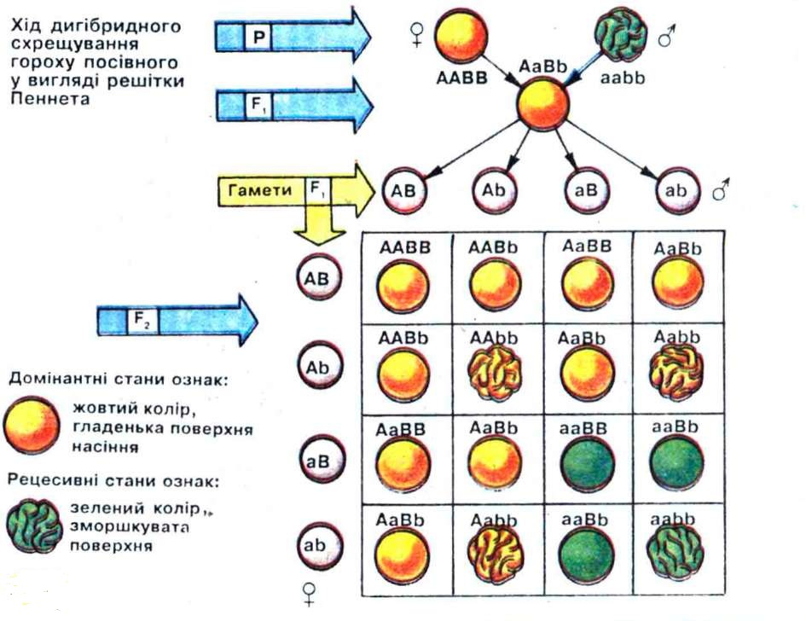
Третій закон Менделя — закон незалежного успадкування ознак

Slide 18
♂
♀
AB
Ab
aB
ab
AB
AABB
AABb
AaBB
AaBb
Ab
AABb
AAbb
AaBb
Aabb
aB
AaBB
AaBb
aaBB
aaBb
ab
AaBb
Aabb
aaBb
aabb

Slide 19
При ди- чи полігібридному схрещуванні кожна пара ознак успадковується незалежно від інших пар.
Рекомбінація - це перерозподіл спадкового матеріалу батьків у генотипах нащадків.
Іншими словами, рекомбінації – це нові поєднання алелей різних генів у гаметах гібридів, які відрізняються від їхнього поєднання у гаметах батьків.
Цитологічною основою третього закону
Г. Менделя є незалежне розходження гомологічних хромосом у анафазі І мейозу та комбінування негомологічних хромосом в будь-яких поєднаннях.

Slide 20
Приклади домінантних та рецесивних алелей у людини
Домінантна ознака | Рецесивна ознака
Темне волосся | Світле волосся
Карі очі | Голубі або сірі очі
Наявне ластовиння | Відсутнє ластовиння
Кругле обличчя | Видовжене обличчя
Вільні вушні мочки | Прирослі вушні мочки
Товсті губи | Тонкі губи
Позитивний резус-фактор | Негативний резус-фактор

Slide 21
Розв’яжіть задачу
У людини кароокість і наявність ластовиння – домінантні ознаки. Кароокий без ластовиння чоловік одружується з блакитноокою жінкою, котра має ластовиння. Визначте, якими в них будуть діти, якщо чоловік гетерозиготний за ознакою кароокості, а жінка гетерозиготна за ознакою ластовиння.

Slide 22
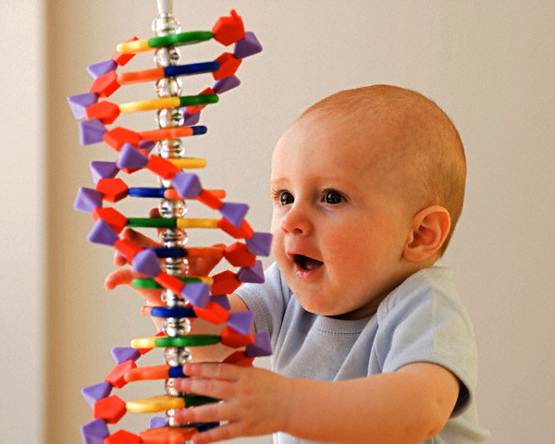
Задача
Світловолосий кароокий чоловік,
В якого у сім’ї всі мали карі очі,
Блакитнооку жінку покохав на вік
З волоссям, чорним наче крила ночі.
У неї матінка білява і струнка,
Хоч дехто скаже нам, що це і не важливо,
Тож в нас історія виходить тут така,
Що діти в них народяться, можливо.
Якими будуть чада молоді:
Чорняві, кароокі, білі чи руді ?

Slide 23
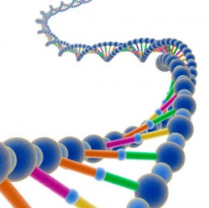
Генетична консультація
Завдання
Чи можна побоюватися, що в дитини спостерігатиметься відсутність емалі на зубах (ознака домінантна), якщо батько має нормальні зуби, а в матері спостерігається ця аномалія? Батько матері мав нормальні зуби.

Slide 24
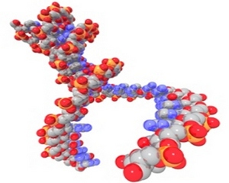
Завдання для
У здорової жінки один з батьків хворіє на цукровий діабет, у чоловіка – всі здорові. Чи будуть успадковувати цукровий діабет їхні діти, якщо відомо, що ця хвороба передається рецесивно?

Slide 25
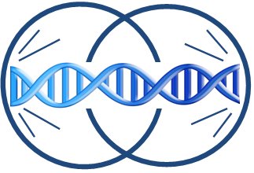
Завдання
В сім’ї, де жінка хвора на гіпертонію, а чоловік має нормальний тиск, всі діти мають схильність до гіпертонії. Син цих батьків одружився з дівчиною, не хворою на гіпертонію. Чи буде хвороба виявлена в онуків (гіпертонія передається домінантно)?

Slide 26
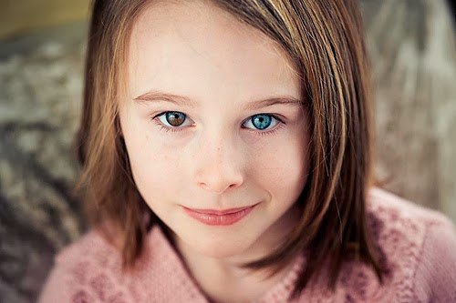
Гетерохромія – це явище, при якому в однієї людини може бути різний колір очей. Це викликано надлишком або нестачею меланіну і є результатом генетичної мутації на ранніх стадіях онтогенезу у соматичних клітинах.

